Slide 1
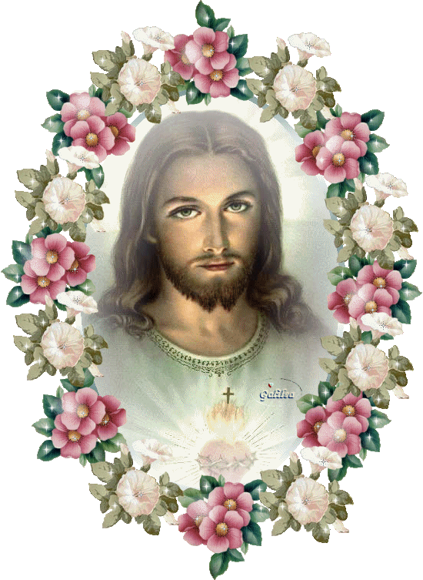
P N
A U
D E
R S
E T
R
O

Slide 2
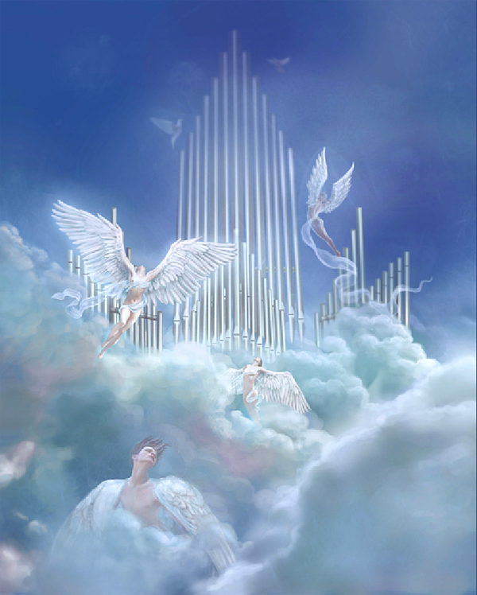
No digas :
“PADRE NUESTRO”.
Si no te comportas como hijo
Si no tratas a los demás como hermanos.

Slide 3
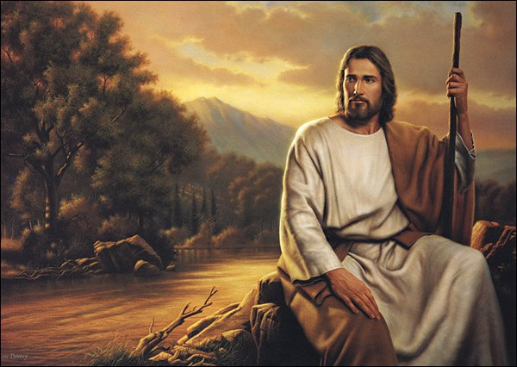
No Digas:
QUE ESTAS EN EL CIELO
Si solo piensas en las cosas terrenas.

Slide 4
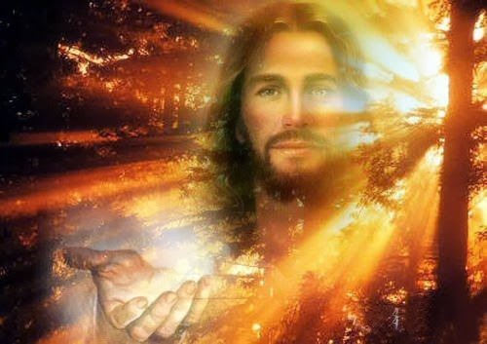
No digas:
“SANTIFICADO SEA TU NOMBRE”
Si no lo honras, ni lo alabas.

Slide 5
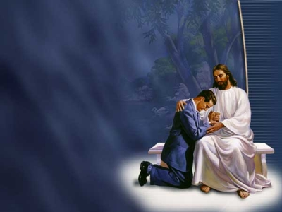
No Digas:
“VENGA A NOSOTROS TU REINO”
Si no lo procuras y no lo honras.

Slide 6
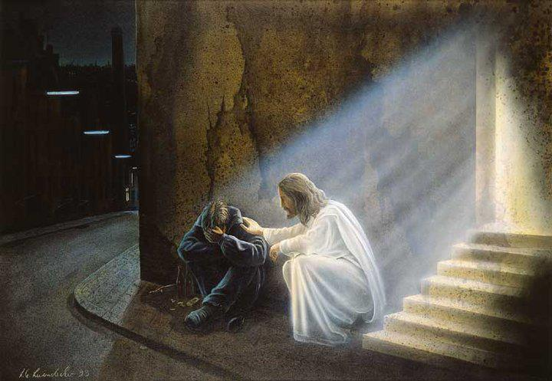
No Digas :
“HAGASE TU VOLUNTAD EN LA TIERRA COMO EN EL CIELO”
Si no lo aceptas cuando es dolorosa..

Slide 7
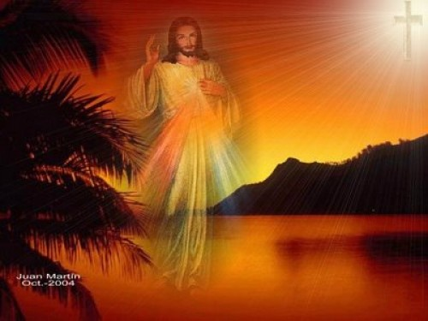
No Digas
“EL PAN NUESTRO DE CADA DÍA”
Si no te preocupas por la gente que tiene hambre, sin cultura, sin vivienda, sin fe.

Slide 8

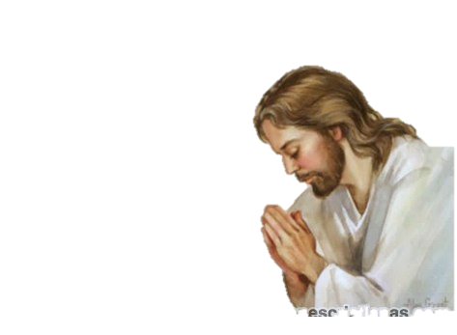
Si guardas rencor a tu hermano.
Si no eres capaz
de tolerar sus defectos
No Digas
“PERDONA NUESTRAS OFENSAS”
.

Slide 9
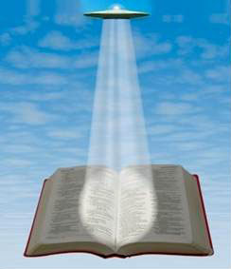
No Digas :
“NO NOS DEJES CAER EN TENTACIÓN”
Si tienes intención de seguir pecando

Slide 10
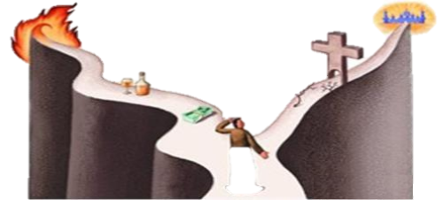
No Digas
“LIBRANOS DE TODO MAL”
Si no tomas partido contra el mal.

Slide 11

No Digas :
“AMEN”
Si no has tomado en serio el PADRE NUESTRO.

Slide 12
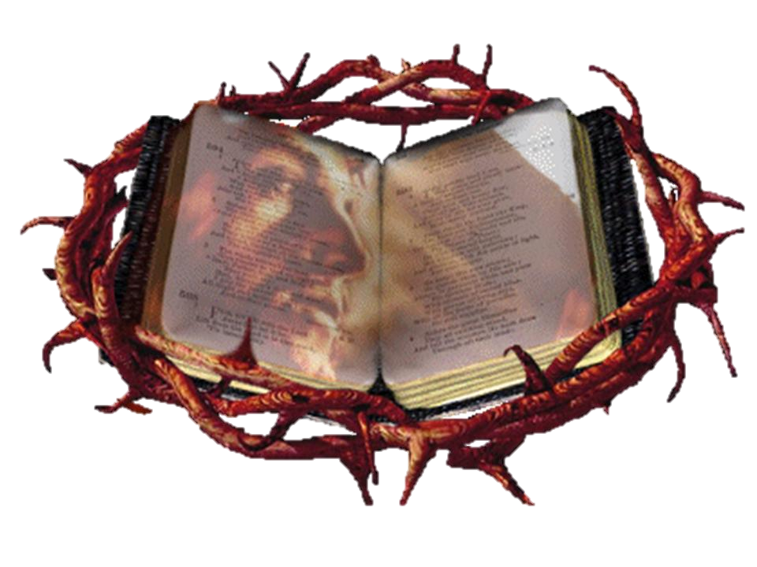
El egoísta dice: para mi y para mi.
El perverso dice. Ni para mi, ni para el diablo.
El de buen corazón
dice:
Para ti y para mi
El Señor te bendiga y te proteja, haga resplandecer su rostro sobre ti

Slide 13

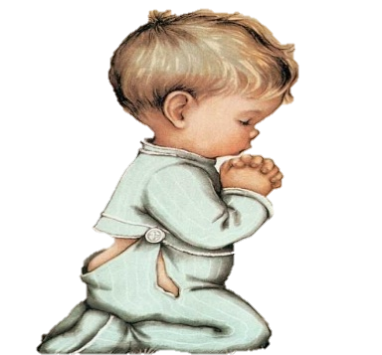
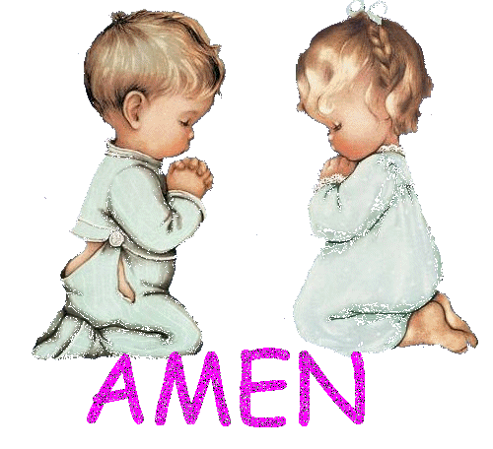

Diseño : Amore
Tema : El Padre Nuestro
Música : Mi universo
Interprete : Jesús Adrián Romero

Slide 14



Accede a la sección que desees desde aquí:
Propia Creación
De la Red
Dedicatorias | Fechas Especiales | Graciosos
Historia y Arte | Lugares | Musicales
Naturaleza y Ciencias | Política | Reflexión
Religiosos | Románticos | Salud
Dedicatorias | Fechas Especiales | Graciosos
Historia y Arte | Lugares | Musicales
Naturaleza y Ciencias | Política | Reflexión
Religiosos | Románticos | Salud
Si deseas recibir pps periódicamente en tu correo electrónico subscríbete aquí:

